Slide 1
《人工智能》课程第一次实验
Matlab基本操作
智科系 杨怡康

Slide 2
数据预处理的意义
现实世界的数据是“肮脏的”
不完整：有些感兴趣的属性缺少属性值，或仅包含聚集数据
含噪声：包含错误或者“离群点”
不一致：数据源不同，其在编码或命名上有差异
数据名称 | 特征1 | 特征2 | 特征3 | 特征4 | 特征5 | 特征6 | 特征7 | 特征8 | ……
data1 | 3 | 2 | 4 | 1 | 5 | 1 | 4 | 54434
data2 | 3 | -2 | 4 |  | 5 | 1 | 4 | 7
data3 | 3 | -9925 |  | -1 | 5 | 1 | -4 | 5
الله أكبر | 3 | 4 | 4 | 1 | 5 | -1 | 4 | 3
没有高质量的数据，就没有高质量的结果

Slide 3
数据预处理的主要任务
数据清理
处理缺失值
平滑噪声
数据变换
规范化
One Hot编码

Slide 4
缺失值的处理方法
删除
插补
相似插补：复制最相似的一项（如何定义相似是难点）
拟合插补：通过某种模型拟合缺失值
临近插补：复制与数据相邻的值

Slide 5
噪声值的处理方法
聚类
将物理或抽象对象的集合分成由类似的对象组成的多个类。
回归
先建立正常值的回归模型，随后使用该模型处理噪声值。
分箱
通过考察特定值的“邻居”来平滑数据。

Slide 6
噪声值的处理方法：分箱法
给定数据
9, 21, 24, 25, 26, 34, 4, 8, 21, 15, 29, 28
首先对数据进行排序：
4, 8, 9, 15, 21, 21, 24, 25, 26, 28, 29, 34
等深箱：箱内数据数量一致
等宽箱：箱内数据的极差一致
划分为等深箱：箱深4
箱1：4, 8, 9, 15
箱2：21, 21, 24, 25
箱3：26, 28, 29, 34
划分为等宽箱：箱宽10
箱1：4 , 8, 9
箱2：15, 21, 21, 24, 25
箱3：26, 28, 29, 34

Slide 7
噪声值的处理方法：分箱法
划分为等深箱：箱深4
箱1：4, 8, 9, 15
箱2：21, 21, 24, 25
箱3：26, 28, 29, 34
划分为等宽箱：箱宽10
箱1：4 , 8, 9
箱2：15, 21, 21, 24, 25
箱3：26, 28, 29, 34
均值平滑，箱中的值被箱的均值替换
箱1：9, 9, 9, 9
箱2：23, 23, 23, 23
箱3：29, 29, 29, 29
边界平滑，箱中的值被最近的箱边界值替换
箱1：4, 4, 4, 15
箱2：21, 21, 25, 25
箱3：26, 26, 26, 34

Slide 8
噪声值的处理方法：分箱法
划分为等深箱：箱深4
箱1：4, 8, 9, 15
箱2：21, 21, 24, 25
箱3：26, 28, 29, 34
划分为等宽箱：箱宽10
箱1：4 , 8, 9
箱2：15, 21, 21, 24, 25
箱3：26, 28, 29, 34
均值平滑
箱1：7, 7, 7；
箱2：21, 21, 21, 21, 21；
箱3：29, 29, 29, 29
边界平滑
箱1：4, 9, 9；
箱2：15, 25, 25, 25, 25；
箱3：26, 26, 26, 34

Slide 9
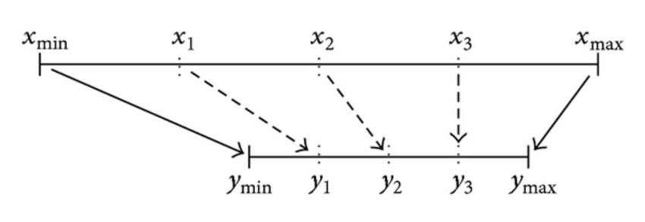
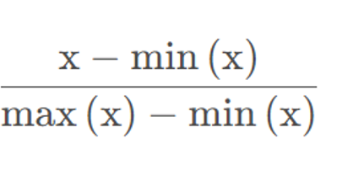
最小-最大规范化 (Min-Max Normalization)
数据变换：规范化
当多个属性的数值分布区间相差较大时，使用最小-最大规范化，可以让这些属性值变换到同一个区间，这对于属性间的比较以及计算对象之间的距离很重要。

Slide 10
数据变换：OneHot编码
可以将一个颜色标称属性扩充为4个二元属性，分别对应黑、白、蓝、黄四种取值。对于每一个产品，它在这四个属性上只能有一个取1，其余三个都为0，所以称为独热编码
ID | 黑色 | 白色 | 蓝色 | 黄色
1 | 1 | 0 | 0 | 0
2 | 0 | 0 | 1 | 0
3 | 0 | 1 | 0 | 0
4 | 1 | 0 | 0 | 0
5 | 0 | 0 | 0 | 1
任意两个不同颜色的产品之间的差异（欧氏距离）一致。

Slide 11

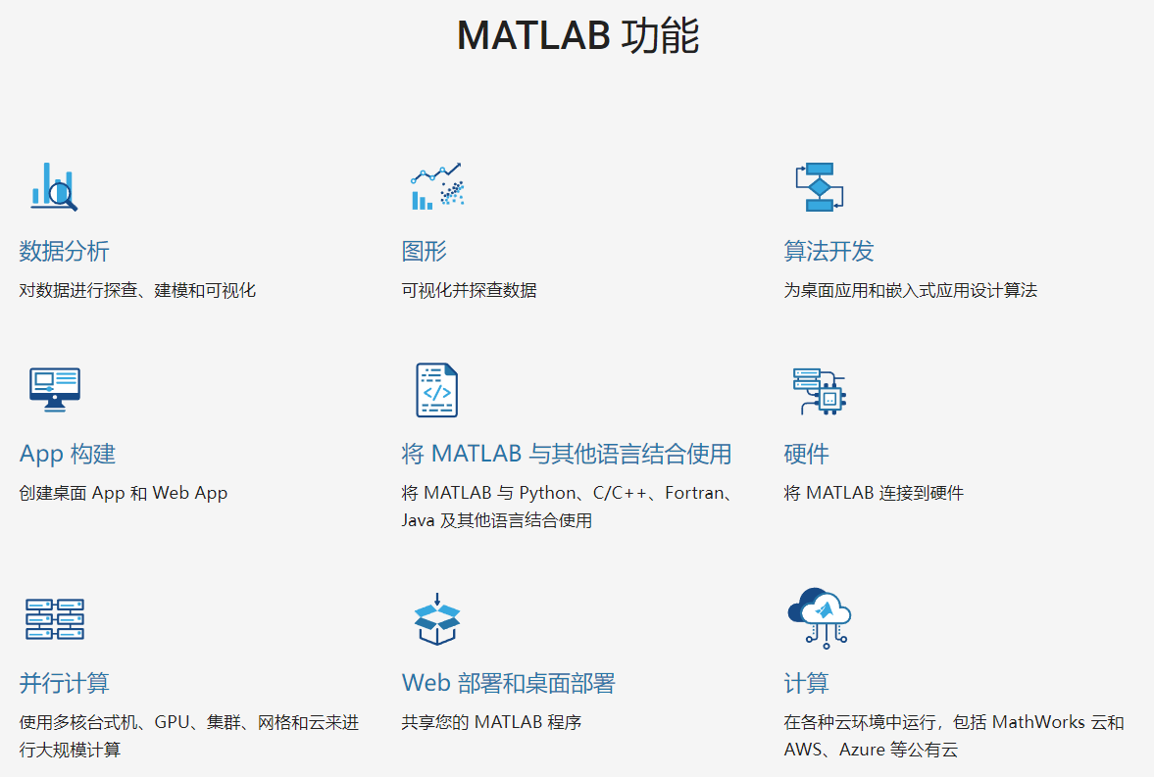
本门课程所使用工具：Matlab
MATLAB是 matrix & laboratory 两个词的组合。
MATLAB是美国MathWorks公司出品的商业数学软件，用于数据分析、无线通信、深度学习、图像处理与计算机视觉、信号处理等领域。

Slide 12
数据预处理工具：Matlab
python的优势
免费、开源、可移植性强、库丰富强大
Matlab的优势
开箱即用，工具箱完备，且大多数提供界面和命令行两种方式
语法更灵活
采用矩阵运算而不是循环，速度快
容易实现并行计算
与Simulink联合使用，方便硬件仿真

Slide 13
数据预处理工具：Matlab
Matlab拥有丰富的内建函数，仅需简单几行代码即可完成复杂操作。
例如进行最小最大规范化：
仅需一行关键代码
%创建10个[0,10]的随机数
a=rand(1,10)*10;
%最小最大规范化a到[-1,1]
b=mapminmax(a);
规范化前 规范化后

Slide 14
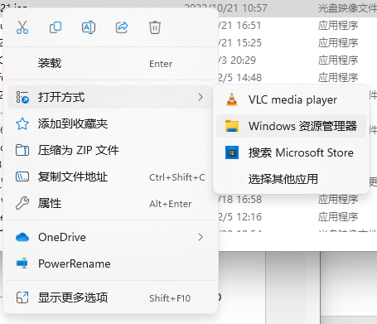
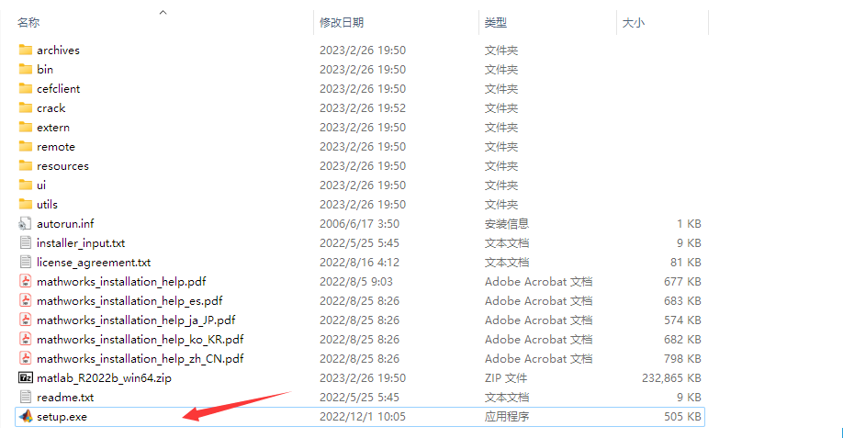
Matlab安装
1、复制Matlab.iso到电脑
2、右击该镜像，选择打开方式为“windows资源管理器”
3、此时系统会打开虚拟光驱，在matlab文件夹中找到“setup.exe”并运行

Slide 15
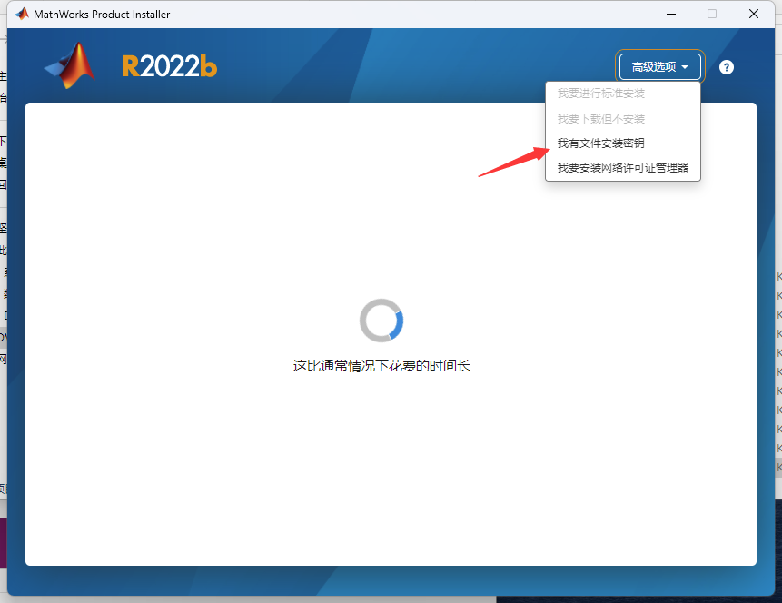
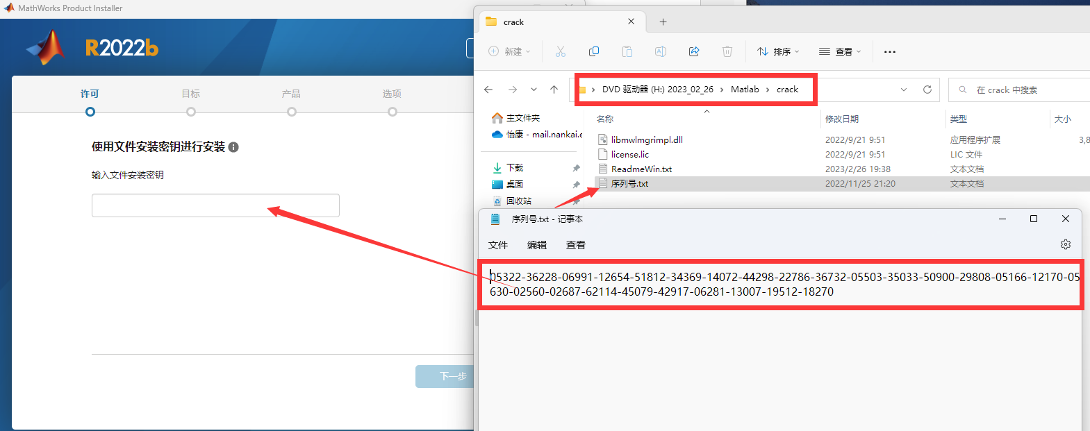
Matlab安装
4、在弹出的窗口的右上角选择“我有文件安装密钥”，然后同意协议并下一步
5、在文件安装密钥框中复制入crack文件夹中的“序列号.txt”文件中的所有数字并点击下一步

Slide 16
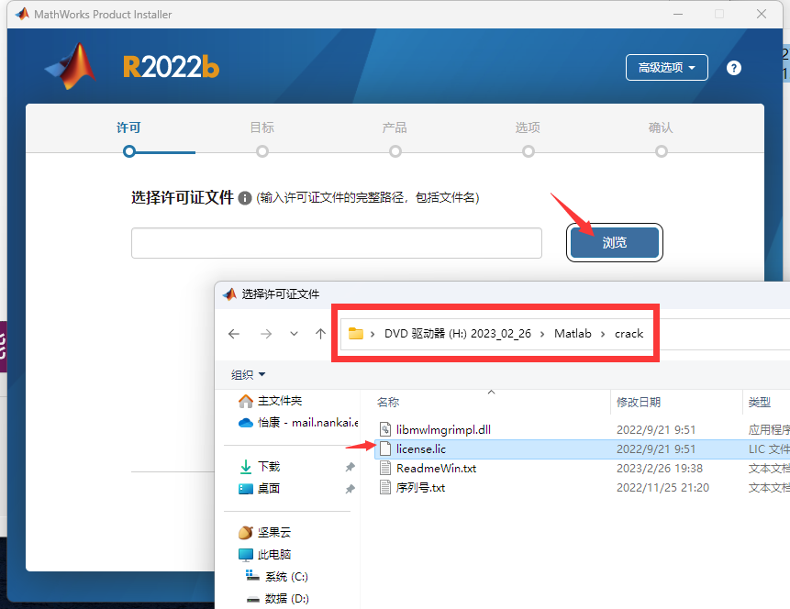
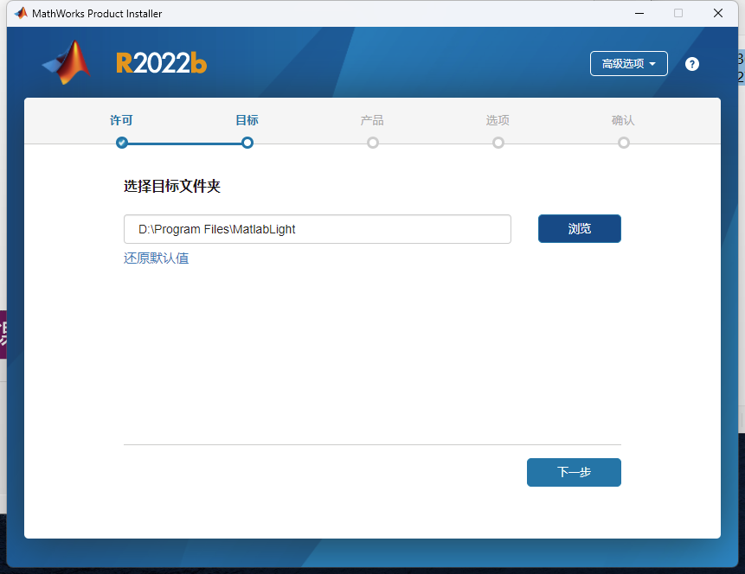
Matlab安装
6、需要许可证文件，在弹出的框中选择crack文件夹中“license.lic”
7、选择安装目录，一定不要用默认的目录，可以选择D盘并在根目录新建一个Matlab文件夹。注意，安装文件夹不能有中文。
8、提示需要选择安装组件，默认全选，然后点击下一步，确认无误点击“开始安装”

Slide 17
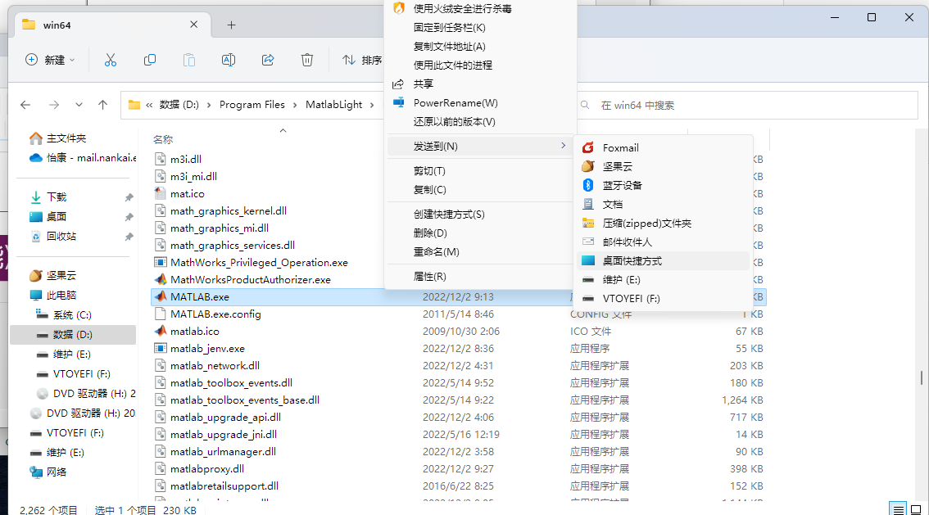
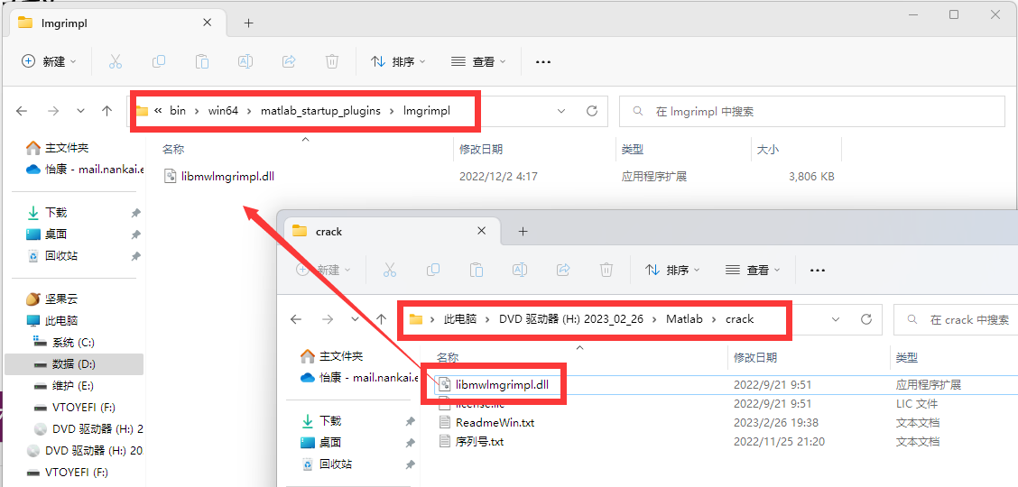
Matlab安装
10、安装完成后，把crack文件夹中的“libmwlmgrimpl.dll”文件复制并覆盖到安装文件夹下的“\bin\win64\matlab_startup_plugins\lmgrimpl”文件夹内
11、在安装文件夹下的“\bin\win64”文件夹中找到matlab.exe，右击，显示更多选项，发送到，桌面快捷方式

Slide 18
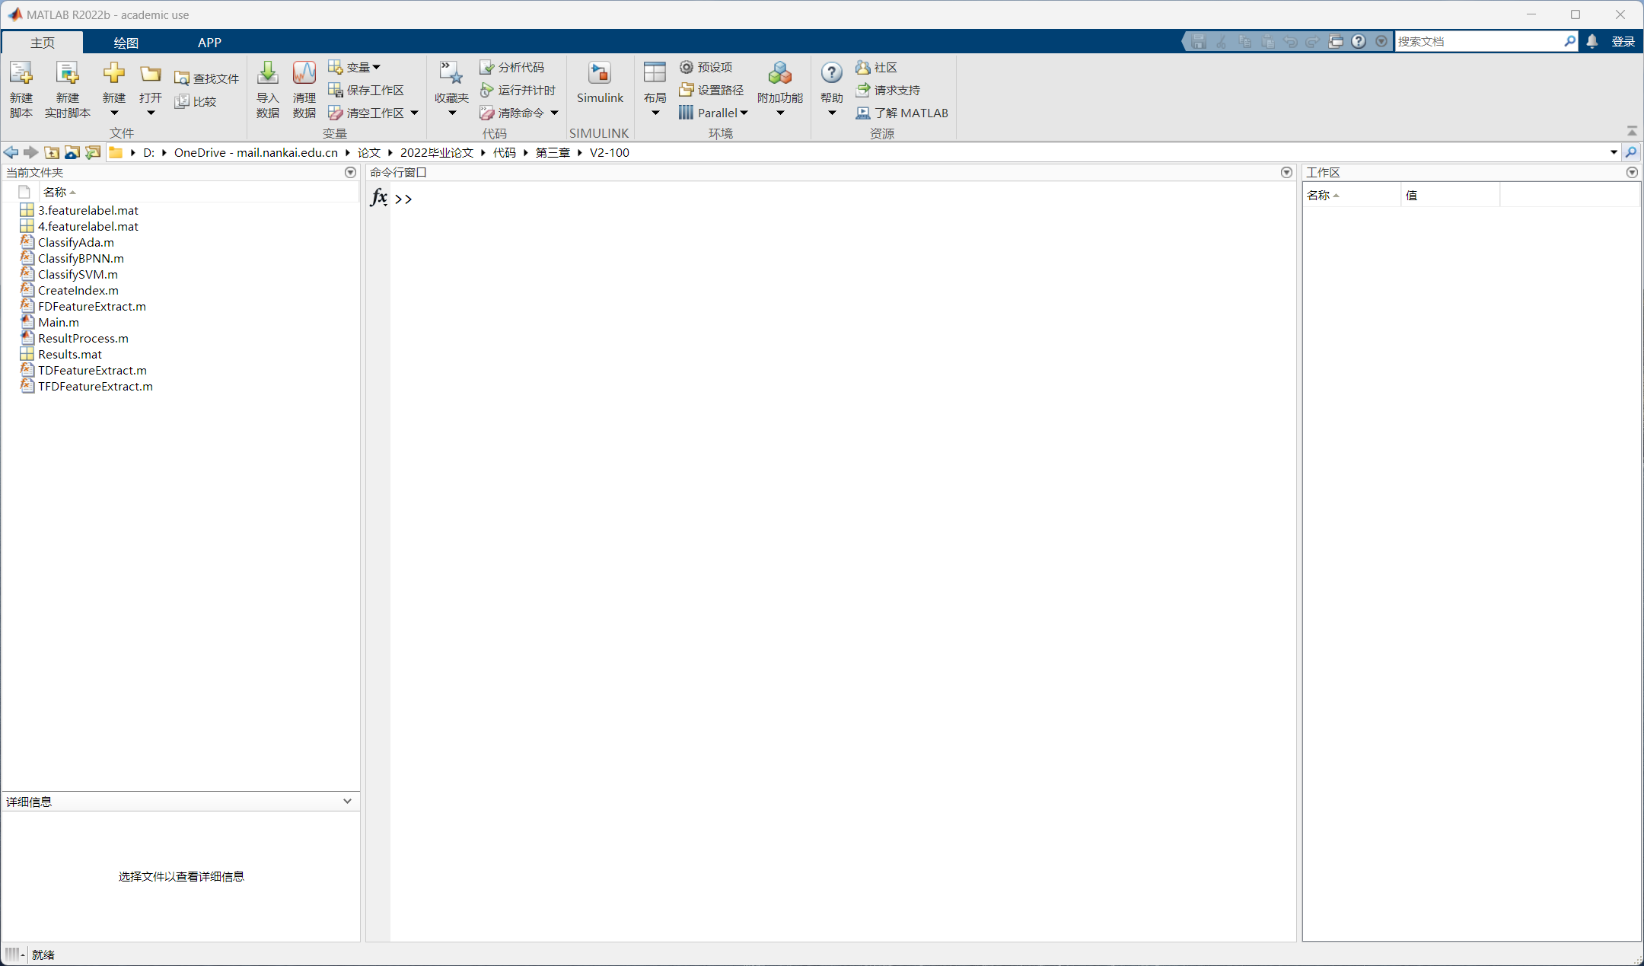
Matlab主界面
推荐修改当前工作文件夹

Slide 19
基本运算
输入：5 + 5，然后按回车
返回的结果为：ans = 10
3 ^ 2
ans = 9
sin(pi/2)
ans = 1
7/0
ans = Inf
732 * 20.3
ans = 1.4860e+04

Slide 20
变量
输入：x=5，然后按回车
返回的结果为：x = 5
x = sqrt(16) %sqrt：开根号
x = 4
x = 7 * 8;
y = x * 7.89
y = 441.84
a = 2; b = 7; c = a * b
c = 14

Slide 21
变量
r = [7 8 9 10 11];
t = [2, 3, 4, 5, 6];
res = r + t
res =
9 11 13 15 17
c = [7; 8; 9; 10; 11]
c =
7
8
9
10
11

Slide 22
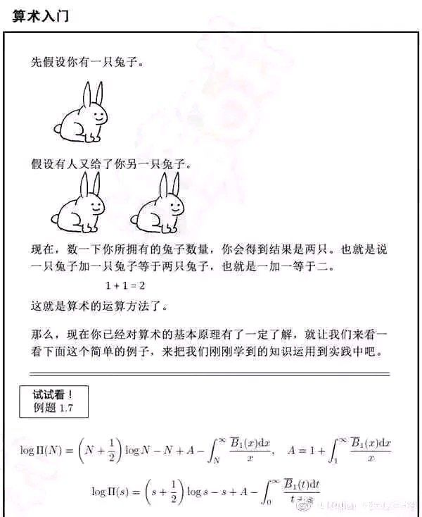
看，Matlab使用如此简单，
大家开始练习吧！

Slide 23
常用命令
clc 清除命令窗口。
clear 从内存中删除变量。
doc 查找文档
load 读取文件
save 保存文件
disp 显示字符串或数组
; 运行效果不在命令行显示
find 查找
size 计算数组大小
length 计算数组的长度
max 最大元素
min 最小元素
sort 排序
sum 求和

Slide 24
M文件
脚本−脚本文件是扩展名为.m的程序文件，包括一系列要一起执行的命令。脚本不接受输入，也不返回任何输出。它们对工作区中的数据进行操作。
函数−函数文件也是扩展名为.m的程序文件。函数可以接受输入并返回输出。内部变量是函数的局部变量。
特点：无需编译，直接运行
如何打开编辑器编写M文件？
和刚刚学过的vim类似，在命令行中输入edit打开编辑器，
或者edit test.m

Slide 25
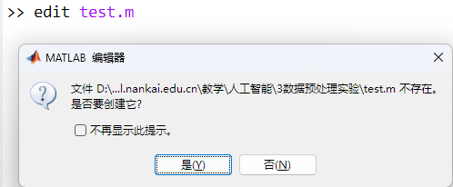
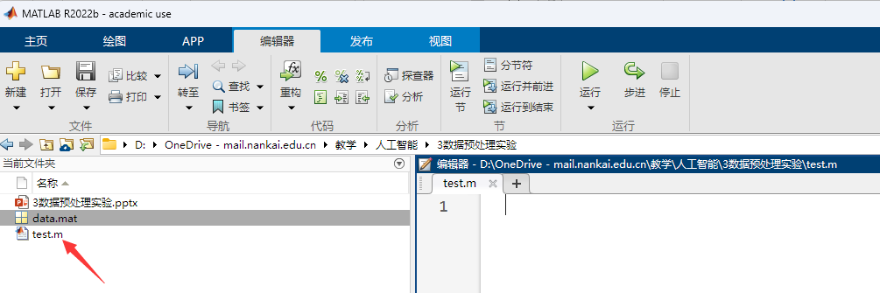
M文件

Slide 26
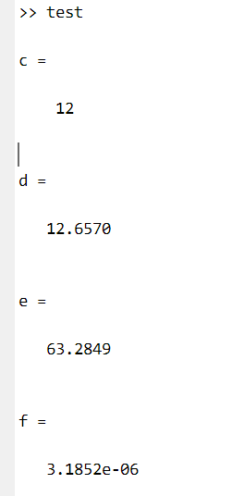
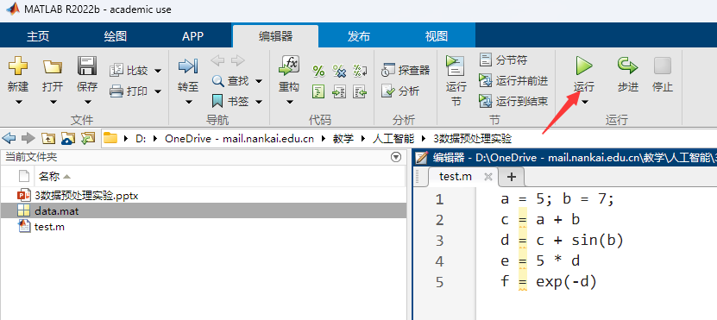
M文件：简单运算
在脚本文件中输入以下命令并运行，观察现象
a = 5; b = 7;
c = a + b
d = c + sin(b)
e = 5 * d
f = exp(-d)

Slide 27
M文件：if语句
在脚本文件中输入以下命令并运行，观察现象
a = 100;
if a < 20
%如果condition为真，则打印以下内容
disp('a is less than 20' );
else
%如果condition为false，则打印以下内容
disp('a is not less than 20' );
end
fprintf('value of a is : %d\n', a);

Slide 28
M文件：循环语句
在脚本文件中输入以下命令并运行，观察现象
for a = 10:20
fprintf('value of a: %d\n', a);
end
for a = 1.0: -0.1: 0.0
disp(a)
end
for a = [24,18,17,23,28]
disp(a)
break
end

Slide 29
M文件：向量及其引用
在脚本文件中输入以下命令并运行，观察现象
a = [1 2 3 4 5]
a(2)
b = [7; 8; 9; 10; 11]
b(3)
c = [1:10]
c(2:5)
a+1
a+b

Slide 30
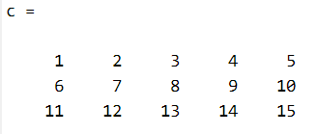
M文件：矩阵
在脚本文件中输入以下命令并运行，观察现象
a=zeros(5,4)
b=ones(5,4)
c=[1:5;6:10;11:15]
c(2,3)
c(:,2:3)
c(1:2,2:3)
c(1:2,2:end)
c(:,end)=[]
d=eye(5)

Slide 31
M文件：函数
在脚本文件中输入以下命令并运行，观察现象
function [x1,x2] = getroot(a,b,c)
%该函数返回一元二次方程的根
%它需要3个输入参数a,b,c，返回2个根
d = b24ac(a,b,c);
x1 = (-b + d) / (2*a);
x2 = (-b - d) / (2*a);
end
function dis = b24ac(a,b,c)
%函数计算判别式
dis = sqrt(b^2 - 4*a*c);
end

Slide 32

简单练习
求根公式中有一个隐含条件此处并未考虑。尝试在编写的代码中考虑该问题并利用所学知识添加相关代码。
要求：
判断是否能进行计算
如果可以计算，则输出计算结果
如果不能计算，则输出报错信息

